Slide 1
Training CRM Next - MailChimp

Slide 2
Programma
CRM en direct marketing
Doelgroep en boodschap MailChimp Doelgroepselectie CRM Next
Notes:
Laatste versie: 05-09-2019 Richard

Slide 3
CRM en direct marketing
Een relatie opbouwen met onze doelgroepen:
Weten wie je bent (vastleggen van gegevens)
Op de juiste wijze communiceren (timing, boodschap)

Slide 4
Doelgroep en boodschap
Wie wil je aanspreken? Bepaal heel specifiek je selectie criteria (VT, DT, NL, EN, Instituut, Opleiding, Locatie, Vooropleiding, Evenementaanmelding, Potential, Aanmelder, Student, Alumnus)
Met welke boodschap? Wees duidelijk en specifiek
Wat wil je bereiken? Wat moet de ontvanger doen of ervaren
Wanneer is het geslaagd? Open rate, CTR, conversie

Slide 5
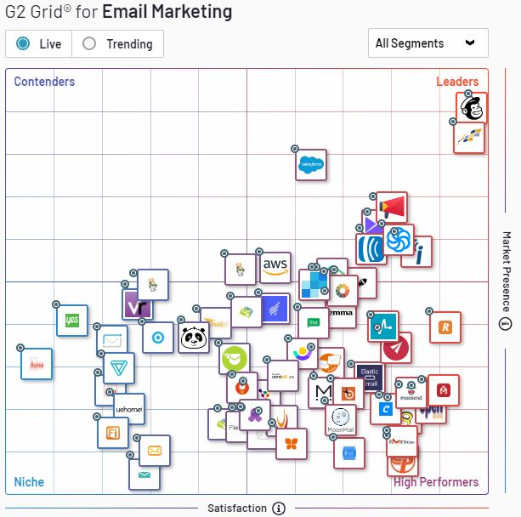
MailChimp
Waarom MailChimp?
Koppeling met CRM Next
Notes:
Koppeling CRM Next: 1. CRM Next gebruiken we als bronsysteem voor relatiebeheer. Hierin worden communicatie-acties aangemaakt bij relaties zodat je weet wat iemand ontvangen heeft. Afmeldingen worden automatisch verwerkt. 2. Rechten en toegang worden via CRM Next op één plek beheerd. MailChimp maakt gebruik van één lijst voor alle e-mailadressen van relaties van Fontys. Via CRM Next hebben we ingeregeld dat je alleen je eigen relaties mailt en niet per ongeluk de hele lijst. 3. Door inregeling van een subdomein (contact.fontys.nl) in afstemming met Dienst IT kunnen we misbruik voorkomen en de betrouwbaarheid van onze mailservice garanderen. Meer mails zullen zo op de juiste wijze bij onze ontvangers aankomen en niet als “suspected spam” worden gezien. Waarom MailChimp: 1. Wereldwijd marktleider voor e-mail marketing met meer dan 15 miljoen gebruikers. 2. Maakt gebruik van de nieuwste technologie, is betrouwbaar, responsive en gebruiksvriendelijk. 3. Lage kosten voor pakket en gebruik. 4. Voldoet volledig aan Europese wet- en regelgeving.
5. Responsive design (i.t.t. e-news)

Slide 6
Basiskeuzes
Eén crm systeem en één “lijst” in MailChimp
Verzending van mailings alleen via CRM Next
Instituten hebben hun eigen folders in Mailchimp

Slide 7
Hoe werkt MailChimp
Inloggen
Hoe maak ik een template
Mappenstructuur

Slide 8
Doelgroepselectie
Voorheen in e-Newsmanager:
Altijd uploaden Excelbestanden (data uit CRM Next)
Nu 2 opties:
Rechtstreeks vanuit CRM Next een basisselectie (= mailgroep) gebruiken. Deze gaat direct naar MailChimp.
Uploaden Excelbestand in CRM Next

Slide 9
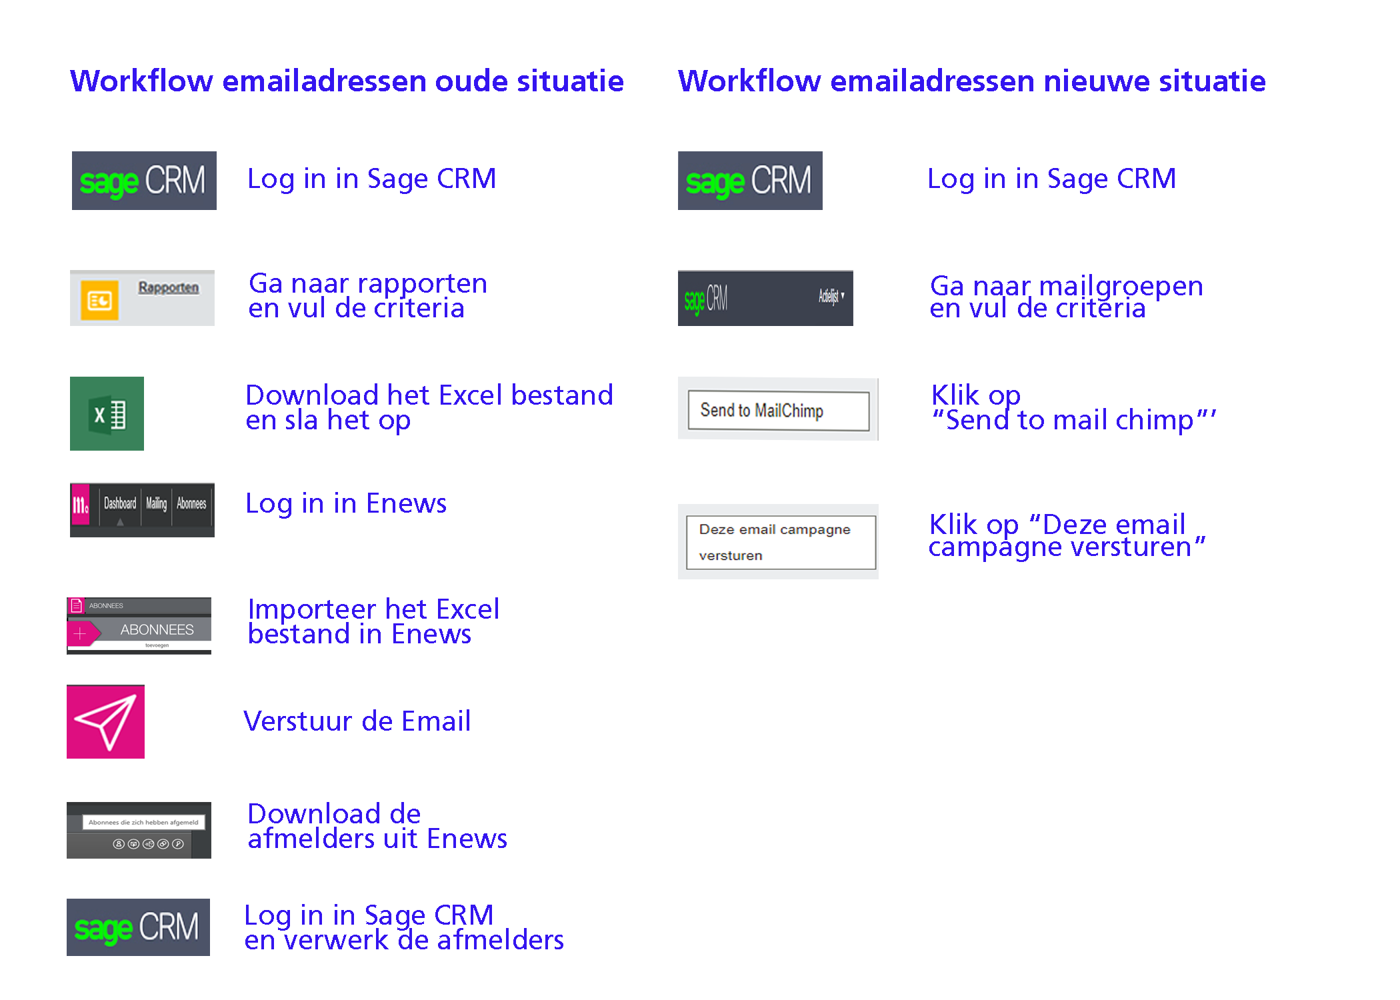
Doelgroepselectie
Notes:
ID: Toevoeging: en naast de afmelders verwerken ook de communicatie-actie nog aanmaken in CRM Next. Dat hoeft in de nieuwe situatie ook niet meer.

Slide 10
Aan de slag met CRM Next-MailChimp (1)
Kies voor “Actielijst’ in CRM Next
Kies voor “Mailgroepen” (doelgroep die je wilt mailen)
Klik op “veranderen”, dan 2x “verder”
Kies je instituut
Kies je type relatie (bijvoorbeeld potential)
Kies “verder”
Kies “bewaren”

Slide 11
Aan de slag met CRM Next-MailChimp (2)
Je ziet een overzicht van de personen in je selectie.
Klik op button “Send to MailChimp”
Klik “verder”
Maak nieuwe campagne aan:
Vul campagnenaam, afzender en template
Kies je segment = je doelgroep
Vul hier ook je onderwerpregel in (deze kun je alleen hier vullen!)
Notes:
Mailgroep: selectiecriteria moeten duidelijk zijn
*Een campagne is hoe MailChimp het noemt – dit vond ik verwarrend in het begin. Het is niets anders dan de mail die je wilt sturen. Het heette in e-news concepten.

Slide 12
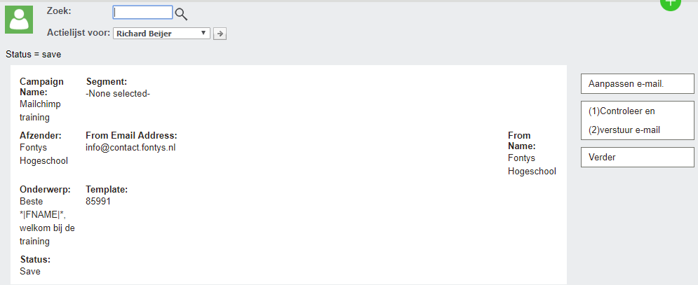
Aan de slag met CRM Next-MailChimp (3)
Klik op je gemaakte campagne
Klik op “aanpassen e-mail”

Slide 13
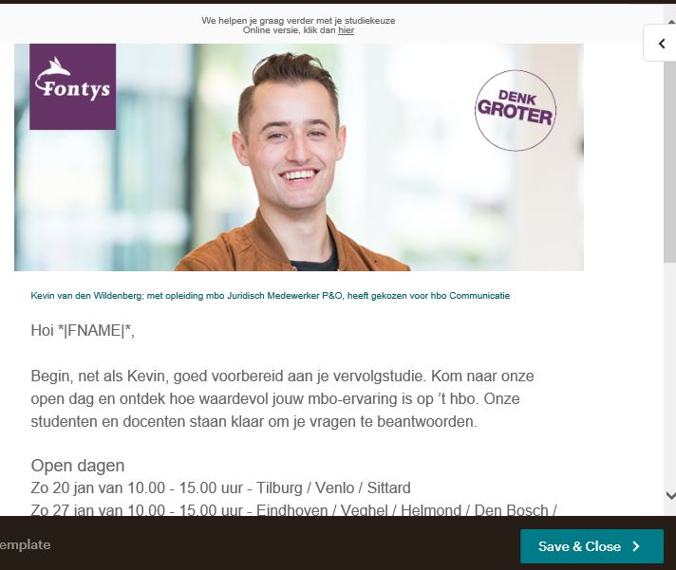
Aan de slag met CRM Next-MailChimp (4)
Je logt nu in bij MailChimp
Je ziet dan je gekozen template in MailChimp

Slide 14
Aan de slag met CRM Next-MailChimp (5)
Pas de e-mail naar wens aan
Kies de juiste afbeelding (bij content/header)
Maak je tekst met call to action (bij content)
Maak en check de linkjes
Klik op ”Preview and test” om testmail te sturen. Doe dit altijd!

Slide 15
Aan de slag met CRM Next-MailChimp (6)
Tussentijds opslaan (dit gebeurt ook automatisch)
Klik op x bovenin
Je komt dan weer in CRM Next
Klik dan op 1) controleer en 2) verstuur e-mail
Preview e-mail: bekijk hier nogmaals je e-mail
Verzenden: klik op “deze e-mail campagne versturen”

Slide 16
Aan de slag met CRM Next-MailChimp (7)
Werking en verwerking afmelden:
Als je je afmeldt, meld je je af voor alles.
De verwerking hiervan moet nu nog handmatig in CRM Next.
Oplevering z.s.m.:
Je kunt je afmelden voor een Fontys onderdeel (= instituut of dienst).
Automatische verwerking in CRM Next.
Notes:
Opmerking ID: ‘harde afmelding’ in MailChimp: hij blokkeert dit e-mailadres. Dit kan alleen de persoon in kwestie zelf ongedaan maken, wij kunnen hier niets mee. Is ook door AVG.
Opmerking ID: indien je je afmeldt voor b.v. een mailing van dienst M&C ontvang je die mail niet, maar je krijgt nog wel mail vanuit de opleiding waarvan je je hebt afgebeld
Handmatig afmelden, b.v. na importeren losse excellijst: afmeldingen en bouncers verwerken 1 week na verzending mailing-> uit MailChimp halen bij view report: Bestand klaarmaken voor verwerking: Gegevens / tekst naar kolommen / vink bij ‘gescheiden’ – volgende / vink bij ‘tab’ en ‘komma’- volgende / voltooien – gaat nog niet automatisch

Slide 17
Ondersteuning
CRMbeheer@fontys.nl
1e lijns ondersteuning
Olaf, Juul
2e lijns ondersteuning
Richard, Katja, Desiree, Iris, Rinke
Vormgeving/opmaak
Vincent
Technische vragen
Rob

